Slide 1
Top 10 Länder nach Anzahl neuer COVID-19-Fälle
239.007.759 (-4,5% im Vergleich zu Vorwoche)
4.871.841 Todesfälle (CFR: 2,04%)
Land | Fälle kumulativ | Neue Fälle (7T) | Verände-rung % (7T) | Trend | 7T-Inz. Fälle/ 100.000 Ew | R (7T) | CFR % | Mind. eine Dosis %* | Vollst. Geimpft %*
USA | 44.311.292 | 620.511 | -10 | ▼ | 187,5 | 0,92 | 1,6 | 57 | 66
Vereinigtes Königreich | 8.272.887 | 266.223 | 13 | ▲ | 392,2 | 1,06 | 1,7 | 67 | 73
Türkei | 7.540.223 | 212.906 | 5 | ▲ | 252,4 | 1,03 | 0,9 | 55 | 65
Russische Föderation | 7.892.980 | 202.870 | 13 | ▲ | 139,0 | 1,09 | 2,8 | 31 | 34
Indien | 34.020.730 | 126.418 | -18 | ▼ | 9,2 | 0,89 | 1,3 | 20 | 50
Ukraine | 2.597.275 | 99.632 | 34 | ▲ | 227,8 | 1,24 | 2,3 | 15 | 18
Rumänien | 1.414.647 | 96.280 | 14 | ▲ | 498,1 | 1,15 | 2,9 | 29 | 32
Brasilien | 21.590.097 | 91.023 | -22 | ▼ | 42,8 | 0,91 | 2,8 | 47 | 73
Iran | 5.742.083 | 79.625 | -11 | ▼ | 94,8 | 0,9 | 2,2 | 20 | 49
Thailand | 1.751.704 | 73.407 | -2 | ▼ | 105,2 | 0,97 | 1,0 | 35 | 51
Quelle: WHO, Stand: 14.10.2021; *Our World In Data - Vacc, Zugriffsdatum: 14.10.2021

Slide 2
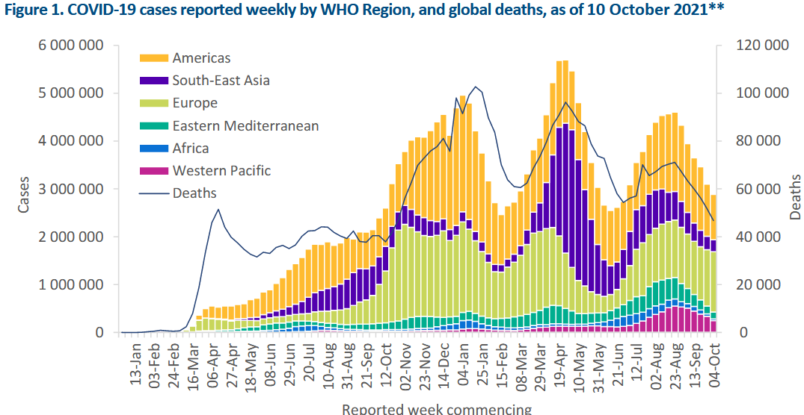
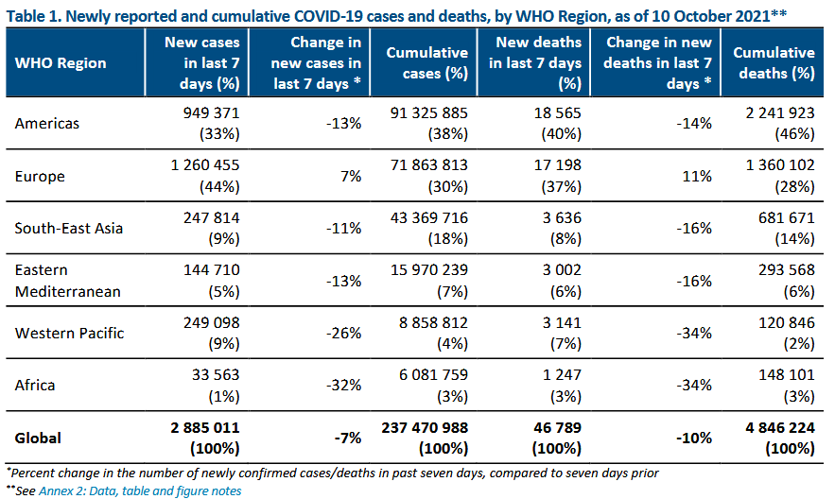
Fall- und Todeszahlen weltweit, WHO SitRep
Anzahl Fälle global rückgängig, in allen Regionen rückläufig bis auf
Europa (+7%)
Anzahl Todesfälle in allen Regionen zurückgegangen, jedoch steigt in:
Europa (+11%)
Quelle: WHO SitRep, 13.10.2021,
Datenstand 10.10.2021
Notes:
https://www.who.int/emergencies/diseases/novel-coronavirus-2019/situation-reports/

Slide 3
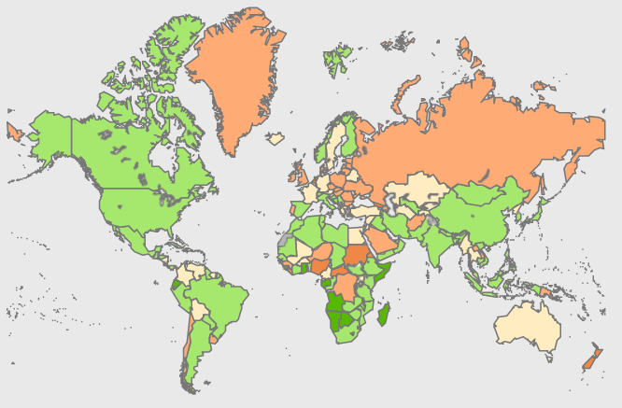
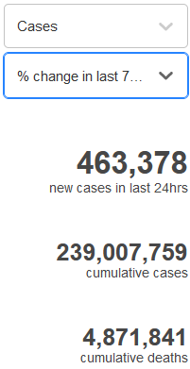
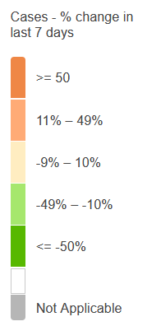
Veränderung Fallzahlen weltweit, WHO Dashboard
Quelle: WHO Dashboard, 15.10.2021, Datenstand 14.10.2021
Notes:
https://www.who.int/emergencies/diseases/novel-coronavirus-2019/situation-reports/

Slide 4
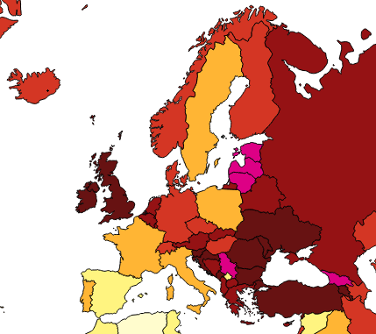
7-Tages-Inzidenz pro 100.000 Einwohner Europa
Quelle: WHO, Stand: 14.10.2021

Slide 5
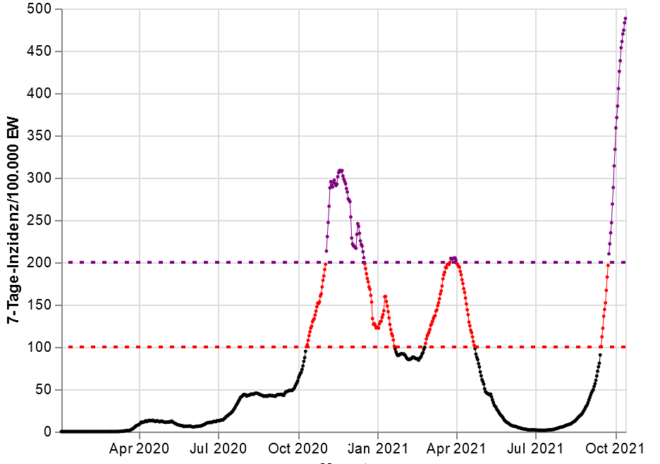
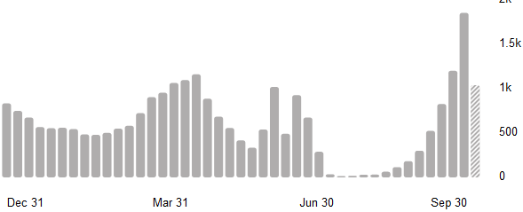
COVID-19/ Rumänien
Epidemiologische Parameter
7-Tages-Inzidenz (Trend zur Vorwoche): 488 (+14,7%) 7-Tage-R-Wert: 1,17
Tests / 100.000 EW / Woche : 2.142
Positivanteil: 22%
Vollständig geimpft: 32% | Teilweise geimpft: 28,7%
(WHO, 13.10.2021; OWID, 07.10.2021 (Testdaten) | OWID, 11.10.2021 (Impfung))
Hochrisikogebiet seit dem 03.10.2021
Aktuelle Lagebeschreibung:
Am 11.10.2021 rief die rum. Regierung nach internationaler Unterstützung
Gesundheitssystem überfordert: die meisten Patienten, die in die Notaufnahme kommen, benötigen bereits eine Intensivbehandlung; Umverteilung der Patienten nach Ungarn; Sauerstofflieferung aus NLD und POL
Politische Krise: Regierung besitzt nur interimistische Befugnisse, können keine weiteren Maßnahmen verhängen; geringes Vertrauen im Staat und dessen Maßnahmen
Niedrigste Impfquote in der EU, viele Impfgegner, große Veranstaltungen im Sommer
Wöchentl. Todesfälle
WHO, 13.10.2021
Notes:
https://ourworldindata.org/covid-vaccinations
https://covid19.who.int/
https://www.nato.int/cps/en/natohq/news_187425.htm
https://www.deutschlandfunk.de/corona-pandemie-rumaenien-schickt-covid-patienten-wegen.1939.de.html?drn:news_id=1311810
https://www.mdr.de/nachrichten/welt/osteuropa/politik/corona-nicht-geimpft-rumaenien-100.html

Slide 6
Back up

Slide 7
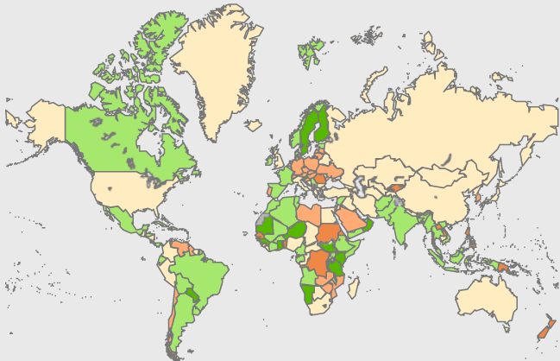
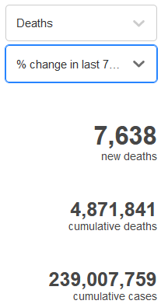
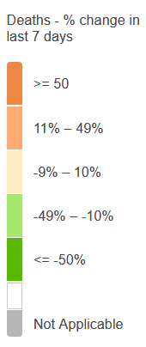
Veränderung Todesfälle weltweit, WHO Dashboard
Quelle: WHO Dashboard, 15.10.2021, Datenstand 14.10.2021
Notes:
https://www.who.int/emergencies/diseases/novel-coronavirus-2019/situation-reports/

Slide 8
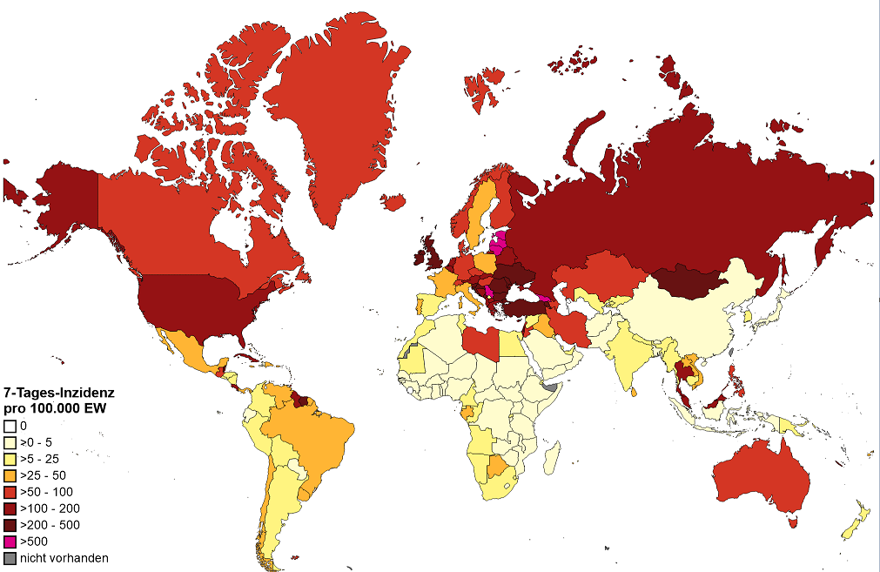
7-Tages-Inzidenz pro 100.000 Einwohner weltweit
Quelle: WHO, Stand: 14.10.2021

